Slide 1
সু-স্বাগতম

Slide 2
শিক্ষক পরিচিতি
আবু ইউসুফ সরকার
সহকারী শিক্ষক, গণিত ও সাধারণ বিজ্ঞান
ষাইটশালা আদর্শ উচ্চ বিদ্যালয় এন্ড কলেজ
ব্রাহ্মণপাড়া, কুমিল্লা।

Slide 3
পাঠ পরিচিতি
মাধ্যমিক গণিত (জ্যামিতি)
৭ম শ্রেণী
উপপাদ্য

Slide 4
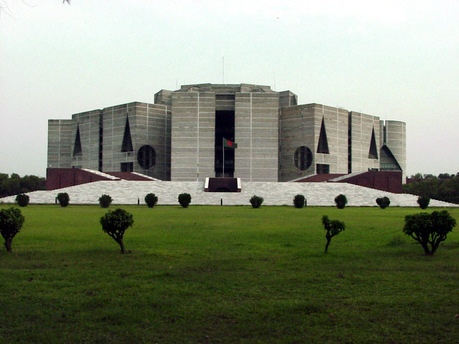

Slide 5
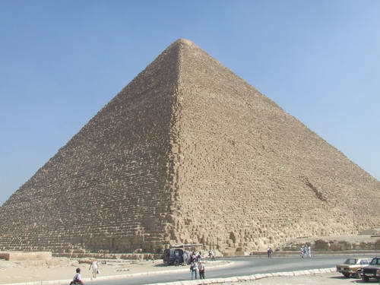
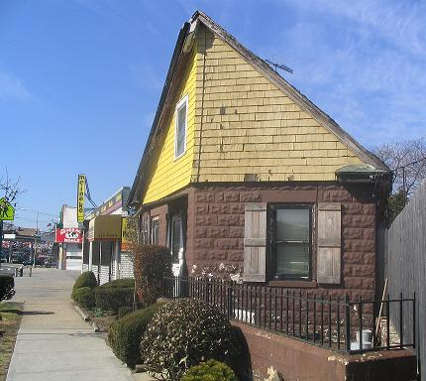
ছবিগুলো লক্ষ্য কর

Slide 6
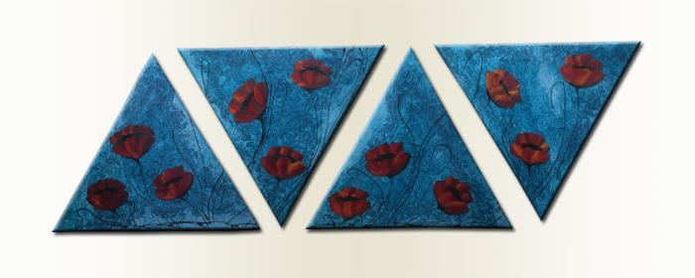
এ ছবিগুলোও লক্ষ্য কর

Slide 7
আজকের পাঠ
ত্রিভুজ সংক্রান্ত উপপাদ্য
(উপপাদ্য-৭)

Slide 8
শিখনফল
এই পাঠ শেষে শিক্ষার্থীরা-
ত্রিভুজ এর সংজ্ঞা বলতে পারবে।
সর্বসম ত্রিভুজ ও সদৃশ ত্রিভুজ ব্যাখ্যা করতে পারবে।
সর্বসম ত্রিভুজ সংক্রান্ত উপপাদ্য-৭ এর প্রয়োজনীয় অঙ্কন সম্পন্ন করে যৌক্তিকভাবে প্রমাণ করতে পারবে।

Slide 9
ত্রিভুজ, ত্রিভুজের শীর্ষবিন্দু ও কোণ
ত্রিভুজের বাহু
ত্রিভুজক্ষেত্র

Slide 10
ত্রিভুজের পরিসীমা

Slide 11
সদৃশ ত্রিভুজ

Slide 12
সর্বসম ত্রিভুজ

Slide 13
উপপাদ্য-৭
প্রমাণ করতে হবে যে,
যদি দুটি ত্রিভুজের একটির দুই বাহু যথাক্রমে অপরটির দুই বাহুর সমান হয় এবং বাহু দুটির অন্তর্ভূক্ত কোণ দুটি পরস্পর সমান হয়, তবে ত্রিভুজ দুটি সর্বসম হবে
B
E
A
C
D
F

Slide 15
B
E
F
A
C
D
ABC Ξ DEF (প্রমাণিত)

Slide 16
E
B
D
F
A
C

Slide 17
দলীয় কাজঃ
উপপাদ্য-৭ এর যৌক্তিক প্রমাণ খাতায় লিখ।

Slide 18
মূল্যায়ন
ত্রিভুজ কী?
ত্রিভুজক্ষেত্র কী?
ত্রিভুজের অঙ্গ কয়টি ও কী কী?
সর্বসমতা ও সদৃশ বলতে কী বোঝায়?
দুটি ত্রিভুজ সর্বসম হওয়ার শর্তসমূহ কী কী?

Slide 19
বাড়ীর কাজ
চিত্রে, C বিন্দু BD এর মধ্যবিন্দু,<B = <D, AB = ED
প্রমাণ কর যে, AC = CE.
C
D
B
A
E

Slide 20
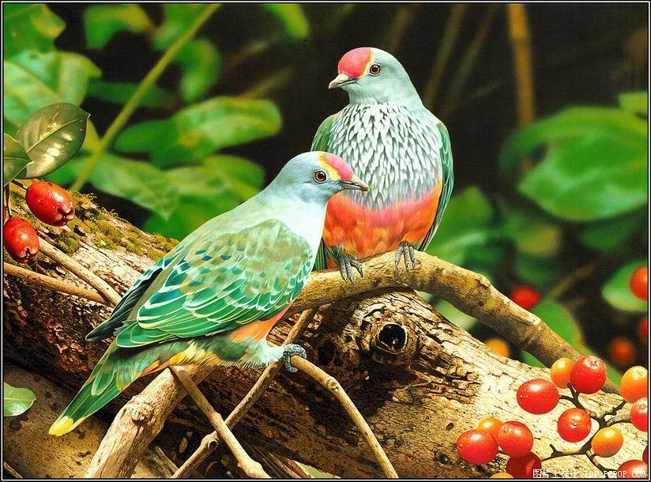
সবাইকে ধন্যবাদ

